Slide 1
IMPLEMENTASI JENJANG KARIR PERAWAT
Oleh: Prayetni

Slide 2
Tujuan UU Tenaga Kesehatan
Memenuhi kebutuhan masyarakat akan Nakes
Mendayagunakan Nakes sesuai dengan kebutuhan masyarakat
Memberikan pelindungan kepada masyarakat dlm menerima penyelenggaraan upaya kesehatan
Mempertahankan dan meningkatkan mutu penyelenggaraan upaya kesehatan yang diberikan oleh Nakes
Memberikan kepastian hukum kepada masyarakat dan Nakes.
1
2
3
4
5
Kementerian Kesehatan RI
Notes:
etiap Peserta berhak memperoleh Manfaat Jaminan Kesehatan yang bersifat pelayanan kesehatan perorangan, mencakup pelayanan promotif, preventif, kuratif, dan rehabilitatif termasuk pelayanan obat dan bahan medis habis pakai sesuai dengan kebutuhan medis yang diperlukan.
(2) Manfaat Jaminan Kesehatan sebagaimana dimaksud pada ayat (1)
terdiri atas Manfaat medis dan Manfaat non medis.
(3) Manfaat medis sebagaimana dimaksud pada ayat (2) tidak terikat
dengan besaran iuran yang dibayarkan.
(4) Manfaat non medis sebagaimana dimaksud pada ayat (2) meliputi
Manfaat akomodasi dan ambulans.
(5) Manfaat akomodasi sebagaimana dimaksud pada ayat (4) ditentukan
berdasarkan skala besaran iuran yang dibayarkan.
(6) Ambulans sebagaimana dimaksud pada ayat (4) hanya diberikan
untuk pasien rujukan dari Fasilitas Kesehatan dengan kondisi tertentu
yang ditetapkan oleh BPJS Kesehatan.

Slide 3
Mari Kita Pahami
Nakes adlh setiap orang yg mengabdikan diri dlm bidang kesehatan serta memiliki pengetahuan dan/atau keterampilan melalui pendidikan di bidang kesehatan yg untuk jenis tertentu memerlukan kewenangan untuk melakukan upaya kesehatan.
Asisten Nakes adlh setiap orang yg mengabdikan diri dalam bidang kesehatan serta memiliki pengetahuan dan/atau keterampilan melalui pendidikan bidang kesehatan di bawah jenjang Diploma Tiga.
Konsil Tenaga Kesehatan Indonesia adalah lembaga yang melaksanakan tugas secara independen yg terdiri atas konsil masing-masing tenaga kesehatan.
Kementerian Kesehatan RI

Slide 4
Tenaga di Bidang Kesehatan
Tenaga Kesehatan
1
Asisten Tenaga Kesehatan
2
Kementerian Kesehatan RI

Slide 5
Tenaga Kesehatan (Nakes)
Tenaga Medis
Tenaga Psikologi Klinis
Tenaga Keperawatan
Tenaga Kebidanan
Tenaga Kefarmasian
Tenaga Kesehatan Masyarakat
Tenaga Kesehatan Lingkungan
Tenaga Gizi
Tenaga Keterapian Fisik
Tenaga Keteknisian Medistenaga
Teknik Biomedika
Tenaga Kesehatan Tradisional
Tenaga Kesehatan Lain.
Kualifikasi minimum
Diploma Tiga, kecuali tenaga medis.
Kementerian Kesehatan RI

Slide 6
Asisten Tenaga Kesehatan
Kualifikasi minimum pendidikan menengah di bidang kesehatan
Bekerja di bawah supervisi tenaga kesehatan
Asisten Tenaga Kesehatan
Kementerian Kesehatan RI

Slide 7
Pengembangan Tenaga Kesehatan
Kepala daerah dan pimpinan Fasyankes bertanggung jawab atas pemberian kesempatan (pengembangan)
Melalui :
pendidikan dan pelatihan serta kesinambungan dlm menjalankan praktik
Meningkatkan mutu dan karier

Slide 8
PENGEMBANGAN JENJANG KARIR PROFESSIONAL PERAWAT KLINIK
Peraturan Menteri Kesehatan Nomor 40 Tahun 2017
( 25 Juli 2017 ).

Slide 9
Menimbang: bahwa
Pengembangan tenaga kesehatan diarahkan untuk meningkatkan mutu dan karir tenaga kesehatan yang salah satunya diberikan oleh perawat;
Diperlukan suatu mekanisme dalam upaya meningkatkan professionalisme perawat melalui penataan jenjang karir perawat;
Perlu membentuk PERMENKES Tentang Pengembangan Karir

Slide 10
Mengingat:
Undang Undang Nomor 36 Tahun 2009 Tentang Kesehatan.
Undang Undang Nomor 44 Tahun 2009 Tentang Rumah Sakit.
Undang Undang Nomor 36 Tahun 2014 Tentang Tenaga Kesehatan.
Undang Undang Nomor 38 Tahun 2014 Tentang Keperawatan
Peraturan Menteri Kesehatan Nomor HK.02.002/Menkes/148/I/2010 Tentang Izin dan Penyelenggaraan Praktik Perawat sebagaimana telah diubah dengan Peraturan Menteri Kesehatan Nomor 17 Tahun 2013
Peraturan Menteri Kesehatan Nomor 56 Tahun 2014 Tentang Klasifikasi dan Perizinan Rumah Sakit
Peraturan Menteri Kesehatan Nomor 75 Tahun 2014 Tentang Pusat Kesehatan Masyarakat.

Slide 11
Tujuan Pengembangan Jenjang Karir Professional Perawat:
Meningkatkan moral kerja dan mengurangi kebuntuan karir (dead end job/career)
Menurunkan jumlah perawat yang keluar dari pekerjaannya (turn over)
Menata sisitem promosi berdasarkan persyaratan dan kriteria yang telah ditetapkan sehingga mobilitas karir berfungsi dengan baik dan benar
Meningkatkan professionalism perawat yang mampu memberikan asuhan keperawatan yang aman,efektif dan efisien; dan
Meningkatkan kepuasan individu perawat terhadap bidang kerja profesi yang ditekuninya.

Slide 12
Penting !!!
Keberhasilan PEMBERIAN ASUHAN KEPERAWATAN dilakukan dengan cara MENINGKATKAN PROFESSIONALISME PERAWAT melalui PENGEMBANGAN KARIR PERAWAT.
Pengembangan karir perawat dilaksanakan melalui PENEMPATAN PERAWAT pada JENJANG YANG SESUAI DENGAN KOMPETENSINYA.
Pimpinan RS, Puskesmas atau fasilitas pelayanan kesehatan lainnya dan pemangku kepentingan yg bertanggung jawab dlm pembinaan perawat WAJIB memberikan kesempatan yang sama kepada PERAWAT dalam pengembangan jenjang karir perawat.

Slide 13
Penting !!!
Pengembangan jenjang karir untuk perawat klinis dilakukan melalui:
Pengembangan professional berkelanjutan: Pendidikan formal, pelatihan, penelitian dan pengabdian masyarakat, workshop, atau seminar;
Pengakuan terhadap kemampuan yang didasarkan kepada pengalaman kerja dan kinerja praktik keperawatan.
Pembinaan dan pengawasan terhadap penerapan PERMENKES ini dilaksanakan oleh Dinas Kesehatan Provinsi, Kementerian Kesehatan sesuai dengan tugas, fungsi dan kewenangan masing-masing dapat melibatkan organisasi profesi atau asosiasi fasyankes.

Slide 14
Pengertian:
Jenjang karir professional merupakan system untuk meningkatkan kinerja dan profesionalisme, sesuai dengan bidang pekerjaan melalui peningkatan kompetensi.
Jenjang karir merupakan jalur mobilitas vertical, ditempuh melalui peningkatan kompetensi yang diperoleh dari Pendidikan formal berjenjang, Pendidikan informal yg sesuai/relevan maupun pengalaman praktik klinis yang diakui.
Karir sebagai perawat diartikan sebagai suatu bidang kerja yang di pilih dan ditekuni oleh individu untuk dapat memenuhi kepuasan kerja individu melalui suatu system dan mekanisme peringkat, dan bertujuan untuk meningkatkan keberhasilan pekerjaan (kinerja) sehingga pada akhirnya akan memberikan kontribusi terhadap bidang profesi yang dipilihnya.

Slide 15
PENJENJANGAN KARIR PROFESIONAL PERAWAT SECARA UMUM MELIPUTI:
Perawat Klinik (PK)
Perawat Manajer (PM)
Perawat Pendidik (PP)
Perawat Peneliti/Riset (PR)

Slide 16
POLA JENJANG KARIR PROFESSIONAL PERAWAT
PK V
PM V
PP V
PR V
PK IV
PM IV
PP IV
PR IV
PK III
PM III
PP III
PR III
PK II
PM II
PP II
PR II
PK I
PM I
PP I
PR I
Perawat Klinik
Perawat Manajer
Perawat Pendidik
Perawat Peneliti

Slide 17
JENIS DAN KUALIFIKASI PERAWAT KLINIK (1)
PENDIDIKAN FORMAL
PK V
PK IV
Ners Spesialis I dengan pengalaman kerja ≥ 4 tahun mempunyai sertifikat PK IV
Ners Spesialis II (Konsultan) dengan pengalaman kerja 0 tahun.
PK III
Ners dengan pengalaman kerja ≥ 13 tahun
Ners Spesialis I dengan pengalaman kerja ≥ 2 tahun
mempunyai sertifikat PK III
PK II
D-III Keperawatan dengan pengalaman kerja ≥ 10 tahun dan mempunyai sertifikat PK II
Ners dengan pengalaman kerja ≥ 7 tahun dan mempunyai sertifikat PK II
Ners Spesialis I dengan pengalaman kerja 0 tahun
PK I
D-III Keperawatan dengan pengalaman kerja ≥ 4 tahun
Ners dengan pengalaman kerja ≥ 3 tahun
mempunyai sertifikat PK I
Pra PK
D-III Keperawatan atau Ners
pengalaman kerja ≥ 1 tahun
mempunyai sertifikat pra klinik.
D-III Keperawatan atau Ners pengalaman kerja 0 tahun
mempunyai sertifikat BHD
D-III : 0-1 thn
Ners : 0-1 thn
D-III : 3-6 thn
Ners : 2-4 thn
D-III : 6-9 thn
Ners : 4-7 thn
D-III : 9-12 thn
Ners : 6-9 thn
Ners Sp I : 2-4 thn
Ners : 9-12 thn
Ners Sp I : 6-9 thn
Hingga masa pensiun

Slide 18
JENIS DAN KUALIFIKASI PERAWAT KLINIK (2)
PENDIDIKAN BERKELANJUTAN (SERTIFIKASI)
PK V
PK IV
Ners dengan pengalaman kerja ≥ 22 tahun
mempunyai sertifikat PK IV serta sertifikasi teknikal II
PK III
D-III Keperawatan dengan pengalaman kerja ≥ 19 tahun
Ners dengan pengalaman kerja ≥ 13 tahun
mempunyai sertifikat PK III dan sertifikasi teknikal II
PK II
D-III Keperawatan dengan pengalaman kerja ≥ 10 tahun
Ners dengan pengalaman kerja ≥ 7 tahun
mempunyai sertifikat PK II dan sertifikasi teknikal
PK I
D-III Keperawatan dengan pengalaman kerja ≥ 4 tahun
Ners dengan pengalaman kerja ≥ 3 tahun
mempunyai sertifikat PK I
Pra PK
D-III Keperawatan atau Ners pengalaman kerja ≥ 1 tahun
mempunyai sertifikat pra klinik.
D-III Keperawatan atau Ners pengalaman kerja 0 tahun
mempunyai sertifikat BHD
D-III : 0-1 thn
Ners : 0-1 thn
D-III : 3-6 thn
Ners : 2-4 thn
D-III : 6-9 thn
Ners : 4-7 thn
D-III : 9-12 thn
Ners : 6-9 thn
D-III : hingga pensiun
Ners : 9-12 thn
Hingga masa pensiun

Slide 19
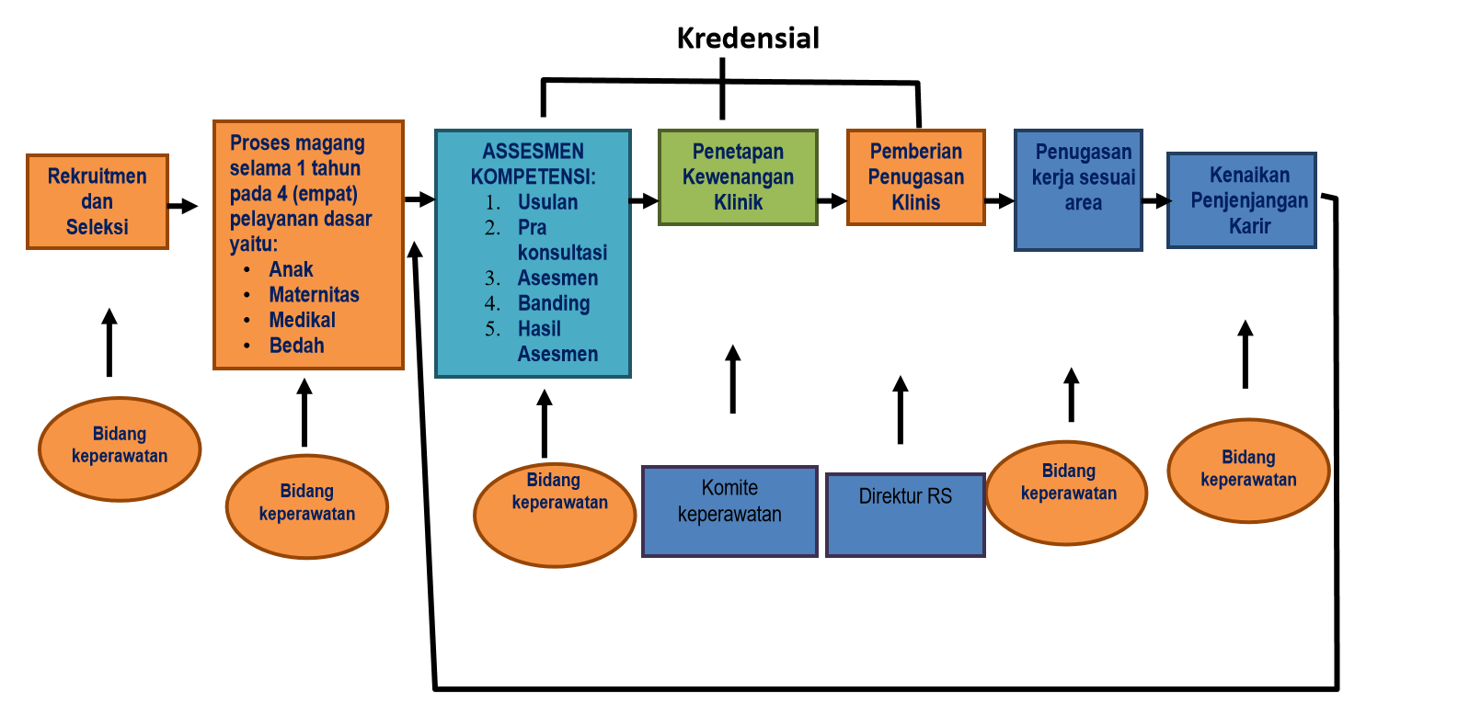

Slide 20
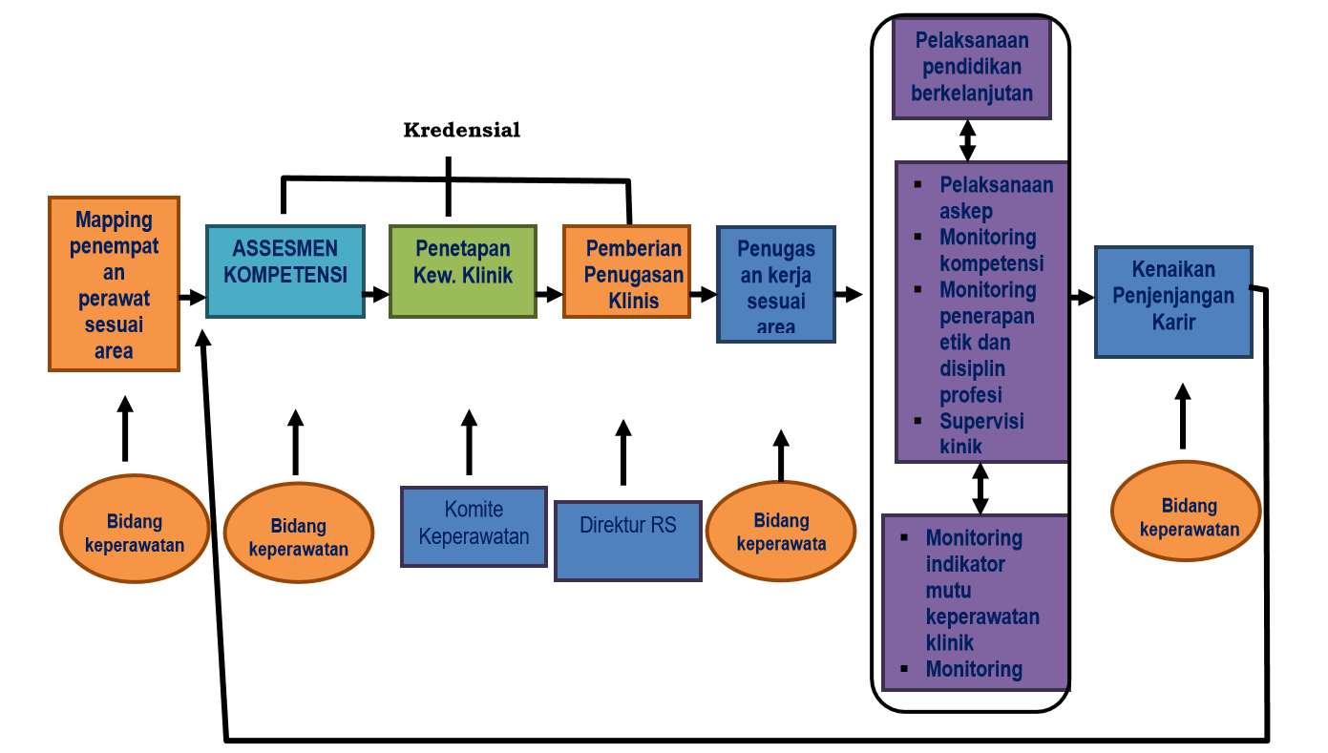

Slide 21
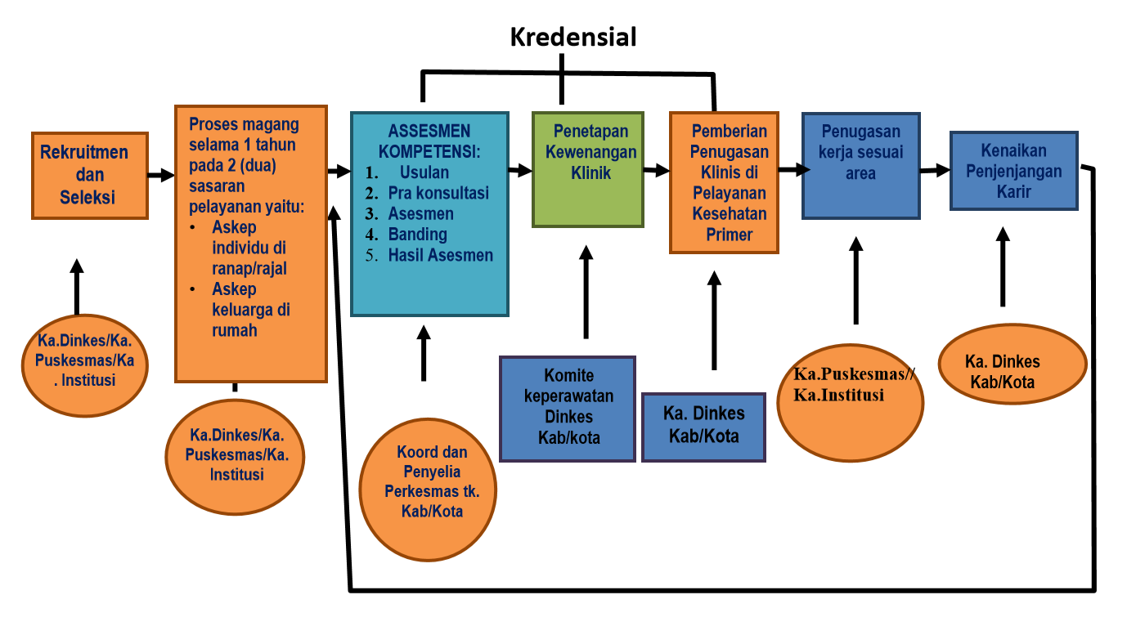

Slide 22
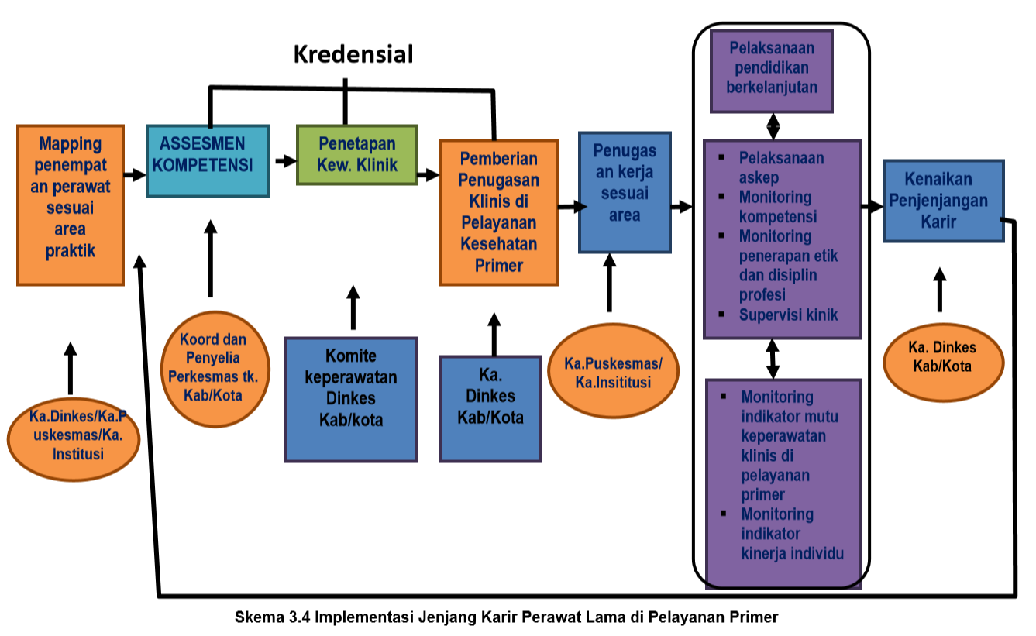

Slide 23
KREDENSIAL PERAWAT
TAHAP/ JENIS | SERTIFIKASI | REGISTRASI | LISENSI
MAKRO | Institusi Pendidikan Tinggi Keperawatan/ Ukom PPNI/Ikatan/Himpunan/Seminar Lembaga Pelatihan | KTKI (Konsil Keperawatan) → STR (Sertifikat kom/Profesi) | Pemda/Dinkes Kab / Kota
MIKRO RS | Bid. Keperawatan (asesmen, kompetensi) → Asesor | Komite Keperawatan (Proses Rekomendasi Kew. Klinik oleh Mitra bestari ) → terdaftar di sub komite profesi | Dir RS Pemberian Penugasan klinik / SPK + RKK ( izin u/ Praktik)
Puskesmas | Koordinator Keperawatan di Puskesmas | Komite keperawatan di DINKES Kab/Kota | Pimpinan Puskesmas

Slide 24
Monitoring dan Evaluasi
Laporan dan dokumentasi/system informasi: Terlaksananya
Pengorganisasian jenjang karir
Program orientasi
Program internsip
Kegiatan mapping perawat lama
Kredensial asesmen kompetensi
Kredensial pemberian kewenangan
Kegiatan rekredensial
Kegiatan CPD
Laporan kenaikan level/tingkat.

Slide 25
Lanjutan…
B. Hasil Implementasi Jenjang Karir, mencakup :
Peningkatan kinerja perawat dalam melaksanakan asuhan dan pelayanan keperawatan.
Peningkatan kepuasan kerja perawat
Peningkatan kepuasan pasen
Peningkatan kualitas pelayanan keperawatan dan kesehatan.
Monitoring dan evaluasi dilaksanakan setiap tahun, hasilnya diolah sebagai masukan untuk perbaikan dan pengembangan implementasi jenjang karir.

Slide 26
Penelitian
Hubungan antara asuhan keperawatan langsung oleh RN dengan sertifikat kekhususan dan outcomes pasen bedah (Boyle et all, 2015)
Keselamatan pasen di unit medical bedah: dapatkah perawat tersertifikasi membuat perbedaan ??? (Boltz et all 2013 )
Dampak dari rata rata perawat tersertifikasi terhadap kepuasan pasen dan outcomes. Literatur review (Martin L.C, et all, 2015)
Kompetensi dan sertifikasi RN dan keselamatam pasen di ICU (Kendall et all, 2009)

Slide 27
Penelitian
Tanggung jawab perawat professional untuk mempertahankan keselamatannya dan kompeten melalui being a lifelong learner. Ketersediaan departemen pengembangan staf merupakan faktor kritikal……untuk dapat memberikan asuhan yang aman dan kompeten. Setelah sertifikasi: 51% konfiden dalam praktik, 35% kemampuan mengambil keputusan, 28% kemampuan mendeteksi komplikasi 23% lebih komunikasi efektif dan kolaborasi IPCP serta 6% menurunkan kejadian dan kesalahan dalam asuhan pasen (Whittaker, Smolenski & Carson, 2000)
Dll.

